Slide 1

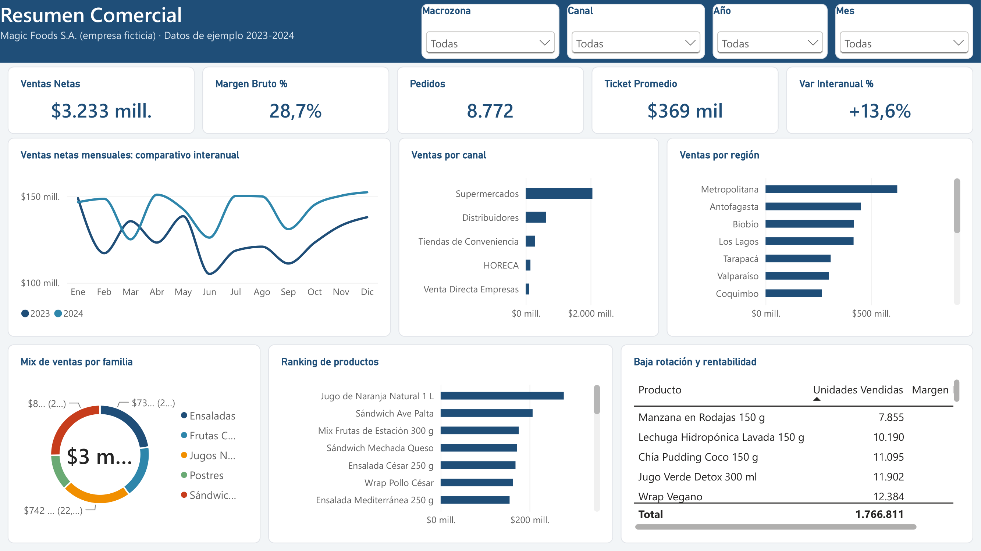
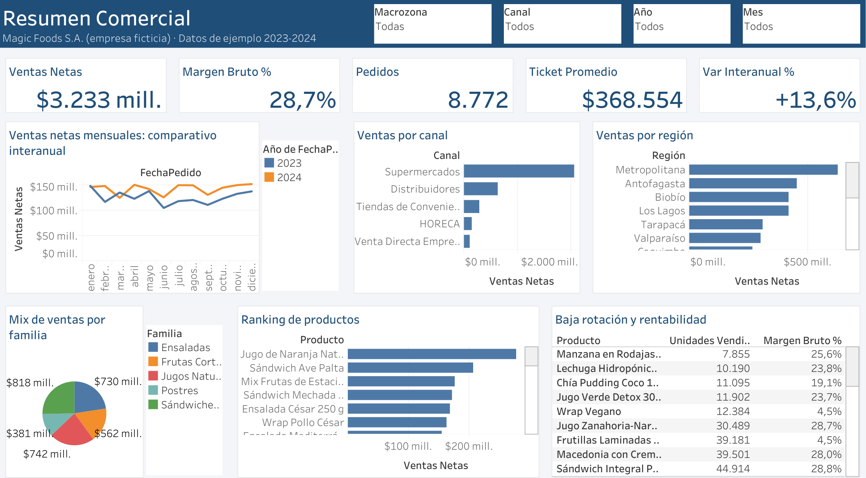
ANÁLISIS DE DATOS · BUSINESS INTELLIGENCE
Dashboard Comercial: ventas, mix y regiones
Evolución de las ventas 2023–2024 por canal, región y producto, para decidir dónde crecer y qué corregir.
EMPRESA
HERRAMIENTAS
PERÍODO
Magic Foods S.A. (ficticia)
Power BI · Tableau · Excel
2023 – 2024
Notes:
Presentación del dashboard comercial de Magic Foods, empresa ficticia con datos de ejemplo.

Slide 2
01 · MOTIVO DEL ANÁLISIS
¿POR QUÉ ANALIZAMOS LAS VENTAS?
La venta es el motor del negocio, pero crecer no siempre significa crecer bien
CRECIMIENTO CON RENTABILIDAD
PRESENCIA NACIONAL DESIGUAL
PORTAFOLIO DE 30 PRODUCTOS
Necesitamos saber si el aumento de ventas viene acompañado de margen, o si estamos vendiendo más a costa de descuentos y productos poco rentables.
Atendemos 16 regiones desde una planta en Concepción. Hay que entender qué zonas empujan el crecimiento y cuáles se están quedando atrás.
Cada SKU ocupa capacidad de planta y espacio en góndola. Identificar productos de baja rotación y bajo margen permite liberar recursos.
PREGUNTA CLAVE
¿Dónde está creciendo Magic Foods, con qué nivel de margen, y qué productos, canales o regiones requieren una decisión comercial?
STUDIOS CONARI · MAGIC FOODS · COMERCIAL
2 / 11

Slide 3
02 · QUÉ BUSCAMOS CONTROLAR
INDICADORES BAJO CONTROL
Seis medidas DAX que resumen la salud comercial
VENTAS NETAS
MARGEN BRUTO %
PEDIDOS Y TICKET PROMEDIO
Suma de venta neta de pedidos no anulados.
Tamaño y crecimiento del negocio.
(Venta − costo) / venta.
Si crecemos sin perder rentabilidad.
Pedidos distintos y venta por pedido.
Si crecemos por más clientes o por pedidos más grandes.
VARIACIÓN INTERANUAL
VENTAS POR CANAL Y REGIÓN
ROTACIÓN Y MARGEN POR SKU
Año seleccionado vs año anterior.
Velocidad de crecimiento comparable.
Distribución geográfica y comercial.
Dependencia y oportunidades de expansión.
Unidades vendidas y margen por producto.
Productos a potenciar, reformular o retirar.
VISIÓN QUE ENTREGA
Una sola vista para gerencia y jefaturas: cuánto vendemos, dónde, a qué margen y con qué productos, filtrable por macrozona, canal, año y mes.
STUDIOS CONARI · MAGIC FOODS · COMERCIAL
3 / 11

Slide 4
03 · EL DASHBOARD
VISTA EN POWER BI
Página «Resumen Comercial» del informe
Filtros por macrozona, canal, año y mes · comparativo mensual 2023 vs 2024 · ventas por canal y región · mix y ranking de productos
STUDIOS CONARI · MAGIC FOODS · COMERCIAL
4 / 11

Slide 5
04 · EL DASHBOARD
EL MISMO DASHBOARD EN TABLEAU
Los mismos indicadores, gráficos, tablas y filtros, construidos en Tableau
Réplica 1:1 de la página de Power BI · filtros con parámetros · campos calculados · doble eje · nombres y valores de medidas
STUDIOS CONARI · MAGIC FOODS · COMERCIAL
5 / 11

Slide 6
05 · RESULTADOS 2023 VS 2024
CRECIMOS 13,6% CON MARGEN ESTABLE
Comparación de los principales indicadores entre ambos años
VENTAS NETAS
MARGEN BRUTO
PEDIDOS
TICKET PROMEDIO
$1.719,2 M
28,6%
4.400
$391 mil
2024 · 2023: $1.513,8 M
2024 · 2023: 28,8%
2024 · 2023: 4.372
2024 · 2023: $346 mil
+13,6% interanual
-0,2 pp
+0,6%
+12,8%
LECTURA
El crecimiento se explica casi por completo por un ticket más alto (alza de precios de 5% desde marzo 2024 y pedidos más grandes): la cantidad de pedidos prácticamente no cambió (+0,6%). El margen se mantuvo, pero bajó levemente por el alza de costos de insumos.
STUDIOS CONARI · MAGIC FOODS · COMERCIAL
6 / 11

Slide 7
06 · COMPORTAMIENTO MENSUAL
2024 SUPERA A 2023 CASI TODO EL AÑO
Ventas netas mensuales en millones de pesos
VENTAS NETAS MENSUALES (M$)
ESTACIONALIDAD
Los meses de verano (diciembre a febrero) concentran las ventas por jugos, frutas y ensaladas; junio y septiembre son los valles.
BRECHA CRECIENTE
Desde abril, 2024 se mantiene sobre 2023 todos los meses: el alza de precios de marzo se sostuvo sin perder volumen.
OPORTUNIDAD
El valle de invierno es el momento para impulsar postres y sándwiches, que se venden mejor en meses fríos.
STUDIOS CONARI · MAGIC FOODS · COMERCIAL
7 / 11

Slide 8
07 · DÓNDE CRECEMOS
EL SUR Y EL NORTE EMPUJAN; LA ZONA AUSTRAL CAE
Ventas por macrozona en millones de pesos
VENTAS POR MACROZONA (M$)
VARIACIÓN POR ZONA
Norte +16,6% · Centro +7,6% · Centro Sur +18,6% · Sur +22,5% · Austral -7,8%.
ZONA AUSTRAL
Es la única que retrocede (-7,8%). Con pocos clientes, perder volumen en uno impacta toda la zona.
REGIONES MARGINALES
7 regiones aportan menos de 1% cada una (Maule, O'Higgins, Aysén, Ñuble…). Maule, O'Higgins y Ñuble están cerca de la planta.
STUDIOS CONARI · MAGIC FOODS · COMERCIAL
8 / 11

Slide 9
08 · HALLAZGOS CLAVE
LO QUE DICEN LOS DATOS
Cuatro hallazgos que requieren una decisión
PRODUCTO ESTRELLA CON MARGEN MÍNIMO
BAJA ROTACIÓN Y BAJO MARGEN
3,4%
«Ensalada Quinoa y Palta 250 g» vende $126,2 M en dos años, pero deja solo 3,4% de margen: se vende mucho y se gana casi nada.
12.384 u.
«Wrap Vegano» combina baja rotación y margen de 4,5%. Junto con «Manzana en Rodajas» (7.855 u.) son candidatos a revisión.
DEPENDENCIA DE SUPERMERCADOS
CONCENTRACIÓN DE CLIENTES
64%
de la venta 2024 viene de supermercados. HORECA y distribuidores crecen más rápido (+16%) pero aún pesan poco.
58%
de la venta 2024 se concentra en los 10 principales clientes. Perder uno de ellos afectaría fuertemente el resultado.
STUDIOS CONARI · MAGIC FOODS · COMERCIAL
9 / 11

Slide 10
09 · MEDIDAS A TOMAR
MEDIDAS RECOMENDADAS
Acciones derivadas del comportamiento 2023–2024
ACCIÓN INMEDIATA · 0 A 3 MESES
PLANIFICAR · 3 A 12 MESES
01
Corregir el precio de «Ensalada Quinoa y Palta»
Revisar receta y costo de palta; subir precio o reformular para llevar su margen sobre 20%.
04
Diversificar canales
Plan comercial para HORECA y tiendas de conveniencia, que crecen rápido y tienen mejor precio.
02
Plan de retención en zona Austral
Visitar a los clientes de Punta Arenas y Coyhaique, revisar precios y frecuencia de despacho.
05
Expansión en regiones cercanas
Abrir cartera en Maule, O'Higgins y Ñuble aprovechando la cercanía logística a Concepción.
03
Decidir sobre productos de baja rotación
Reformular o retirar «Wrap Vegano» y evaluar formatos de «Manzana en Rodajas».
06
Campaña de invierno
Impulsar postres y sándwiches en junio–septiembre para suavizar la estacionalidad.
STUDIOS CONARI · MAGIC FOODS · COMERCIAL
10 / 11

Slide 11
PRÓXIMOS PASOS
Conclusiones y metas 2025
Metas propuestas para el próximo período
VENTAS NETAS
MARGEN BRUTO
CONCENTRACIÓN
Crecer 10% en 2025, sin depender solo del alza de precios.
Subir de 28,6% a 29,5% corrigiendo SKUs de bajo margen.
Bajar la participación de los 10 principales clientes a menos de 50%.
ZONA AUSTRAL
CANALES
SEGUIMIENTO
Volver a crecimiento positivo en la macrozona.
Llevar HORECA y conveniencia a 10% de la venta total.
Revisión mensual del dashboard con la jefatura comercial.
CONCLUSIÓN
PREPARADO POR
Magic Foods crece a buen ritmo, pero el crecimiento depende del precio y de pocos clientes. La prioridad es convertir volumen en margen y ampliar la base de clientes y regiones.
Kevin del Río
Ingeniero en Informática · BI
Studios Conari SpA
studiosconari@gmail.com
STUDIOS CONARI · MAGIC FOODS · COMERCIAL
11 / 11

